Slide 1
Báo cáo Lập Trình Web
Dự án bán mô hình Pokemon
Giảng viên: Nguyễn Thị Hoài
Mã HP: INT4407
Nhóm: 1

Slide 2
Thành viên
Tên | MSSV
Nguyễn Minh Sang | 221A290069
Đồng Nguyễn Văn Quyến | 221A290094
Phạm Huy Thái | 221A290066

Slide 3
Giới Thiệu Chung
Web bán mô hình pokemon là 1 trang web có nhiều loại pokemon, là một nơi mua những mô hình pokemon mà họ thích, Web được tạo nên từ những ngôn ngữ: html,css,j

Slide 4
Cấu trúc trang Web

Slide 5
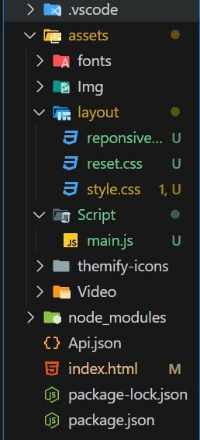
Cấu trúc thư mục
Cấu trúc thư mục theo mô hình cây để dễ dàng quản lý và bảo trì

Slide 6
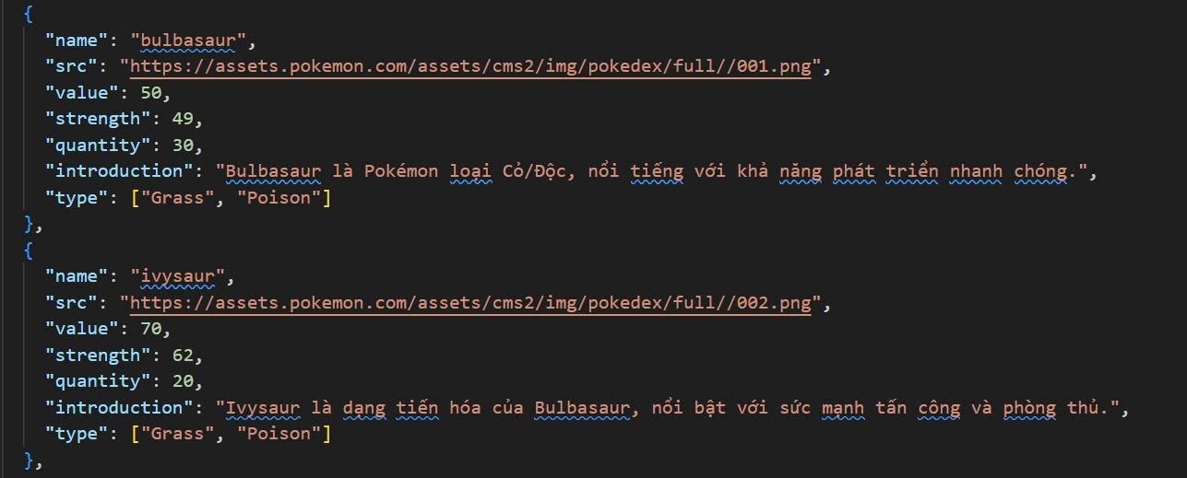
Cấu trúc thư mục
Một data sẽ có các thuộc tính như: name, src, value, quantity, introduction và type.

Slide 7
Về cấu trúc
Header
- Là thanh phía trên trang web để người dùng có thể chuyển trang một cách nhanh chóng vè dễ dàng
+ Bên trái là logo của trang web
+ Bên phải là nơi để chuyển trang

Slide 8
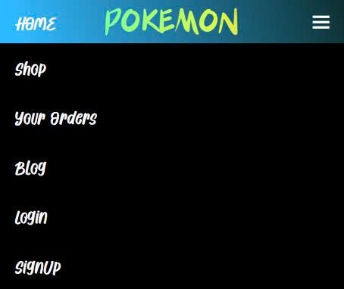

Về cấu trúc
- Khi bạn bấm vào ba gạch bên phải thì nó sẽ hiện ra một menu để chuyển trang
Header
- Nếu đăng nhập vô trang web bằng điện thoại thì thanh header sẽ ngọn hơn

Slide 9

Về cấu trúc
Home
-Là trang sẽ hiện lên đầu tiên khi người dùng vào trang hoặc đăng nhập vào

Slide 10

Về cấu trúc
Shop

Slide 11
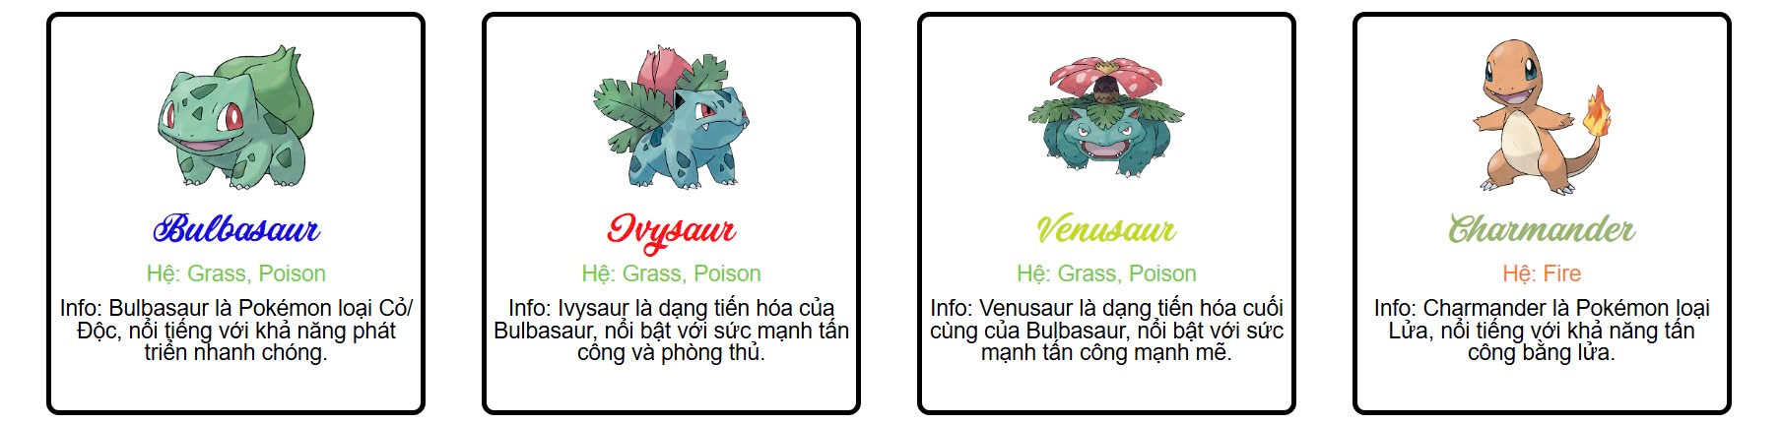
Về cấu trúc
Shop
Người dùng có thể bấm vào trang shop-nơi trưng bày các loại pokemon

Slide 12
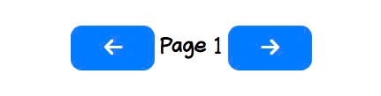
Về cấu trúc
Shop
Người dùng có thể bấm vào các nút mũi tên để chuyển trang và coi tiếp các con pokemon khác

Slide 13
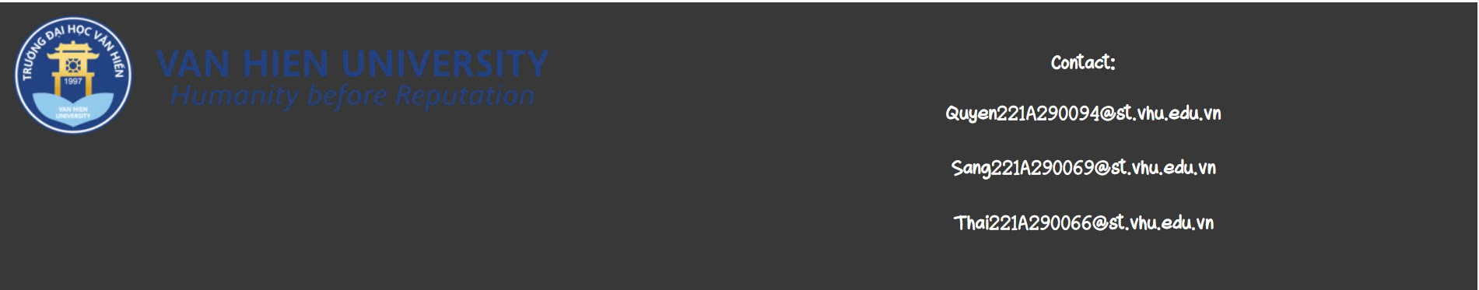
Về cấu trúc
Shop
Ở cuối trang web là chứa thông tin của người làm web.

Slide 14
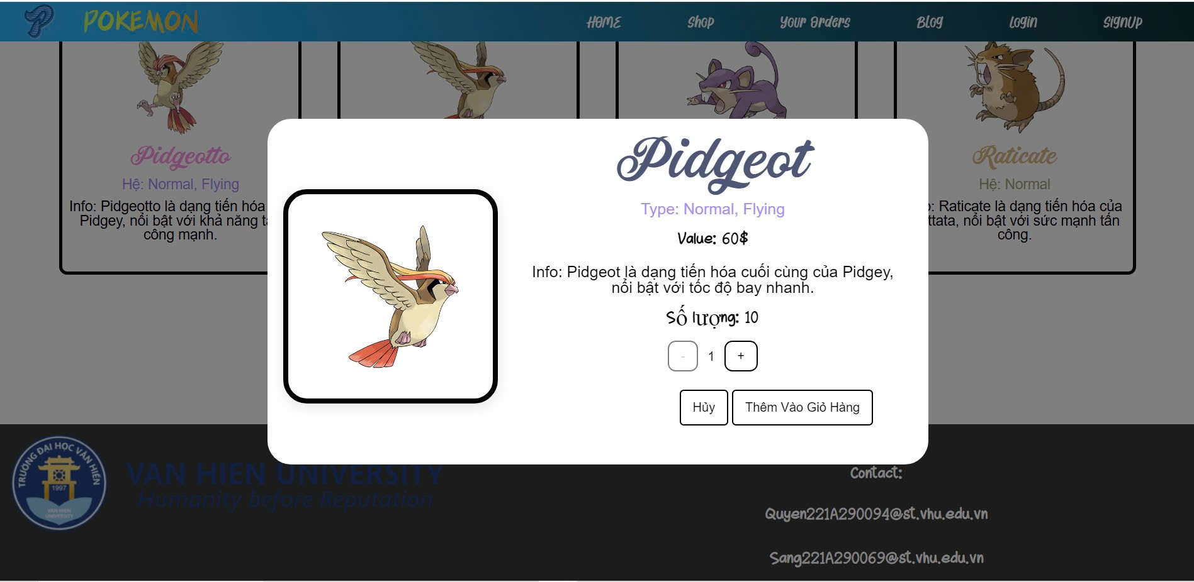
Về cấu trúc
Shop
Khi người dùng click vào mô hình bất kì sẽ hiện ra modal chứa các thông tin của pokemon, có thể thay đổi số lượng và thêm vào giỏ hàng

Slide 15
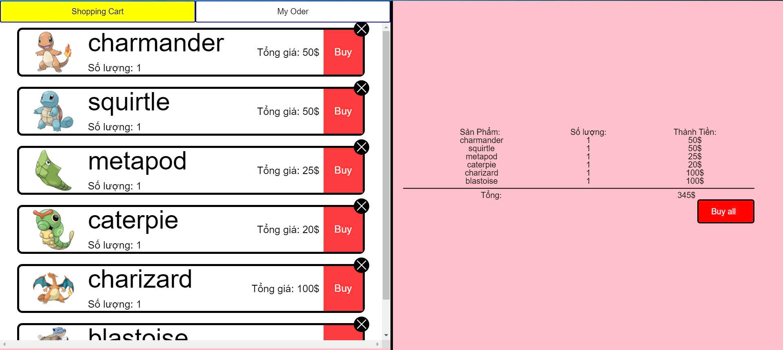
Về cấu trúc
Order
Order hay còn gọi là giỏ hàng là nơi chứa các con pokemon mà bạn đã thêm và có thể tiến hành mua

Slide 16
Về cấu trúc
Order
Bên trái trang order là nơi hiện các con pokemon mà bạn đã thêm

Slide 17
Về cấu trúc
Order
Bên phải trang order thể hiện các thông số như tên, số lượng và số tiền của các pokemon. Bạn cũng có thể tiến hành mua tại đây bằng cách click nào nút Buy all.

Slide 18
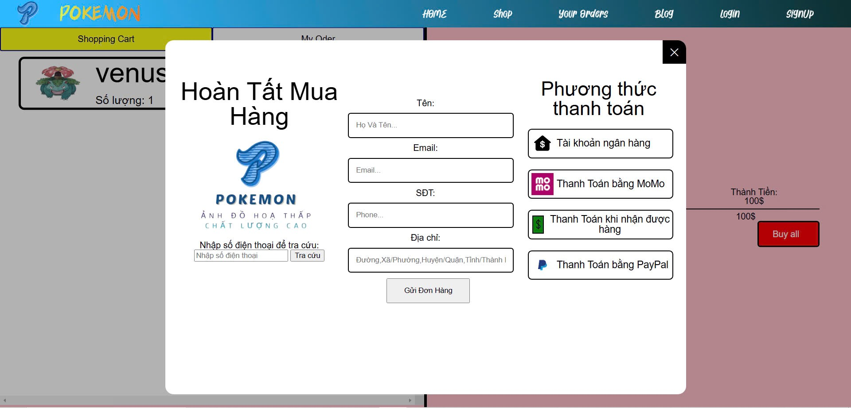
Về cấu trúc
Order
Khi click vào Buy all sẽ hiện lên một trang modal để bạn tiến hành nhập thông tin để hoàn tất mua hàng

Slide 19
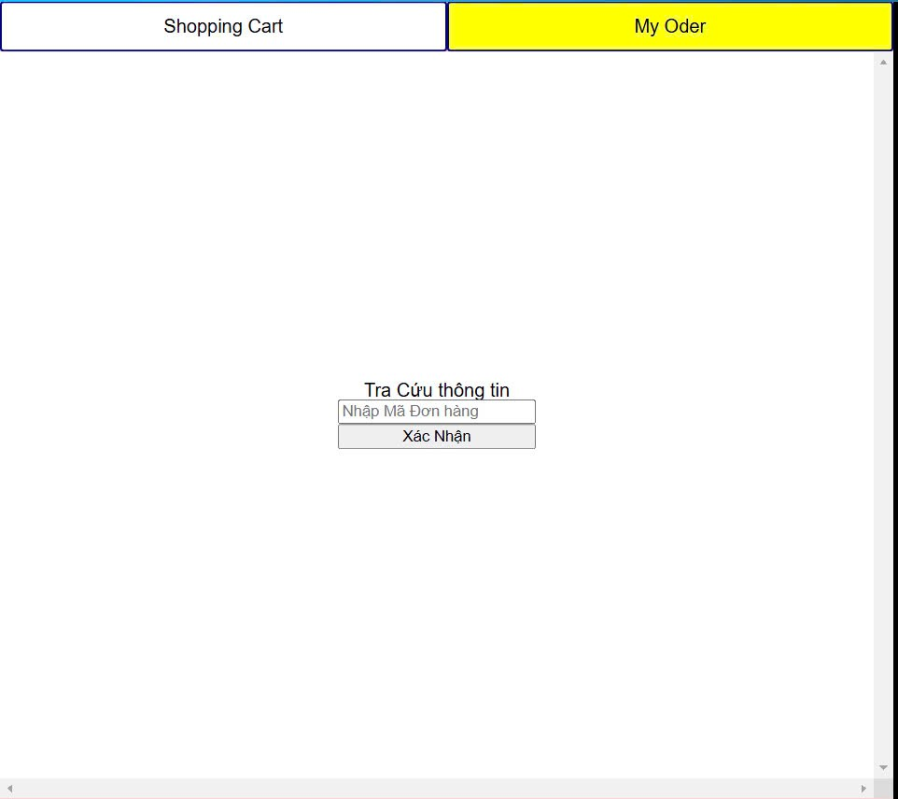
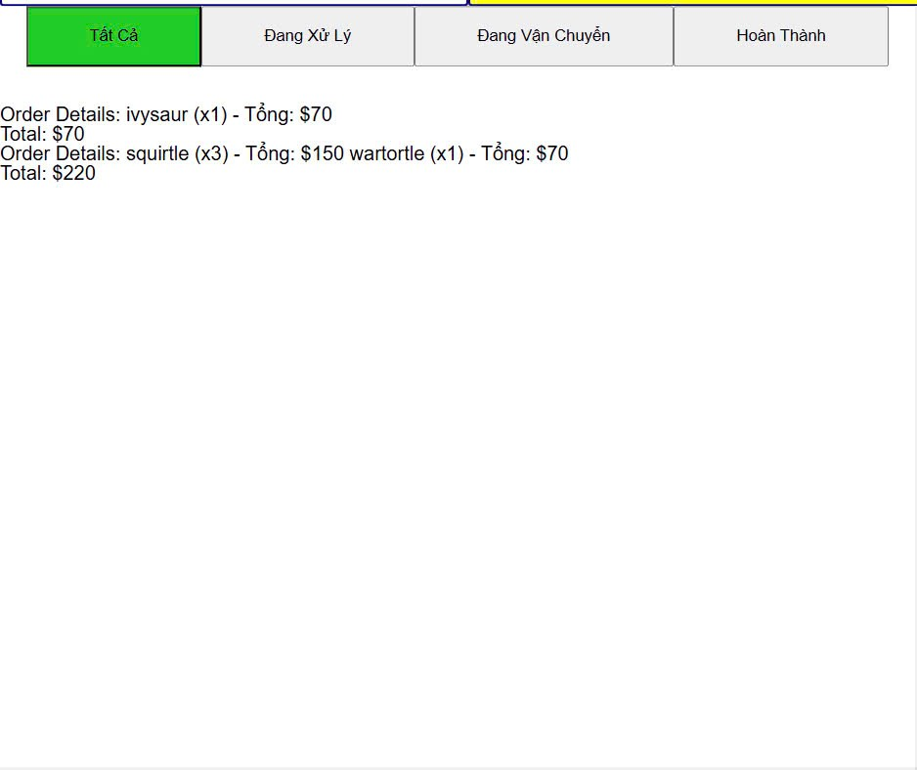
Về cấu trúc
Order
Ngoài ra còn có chức năng tra cứu thông tin để mình nhập số điện thoại vào và hiện ra lịch sữ các mô hình mình đã mua

Slide 20
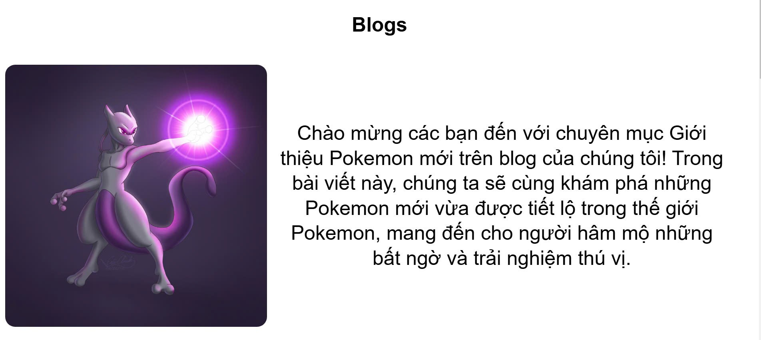
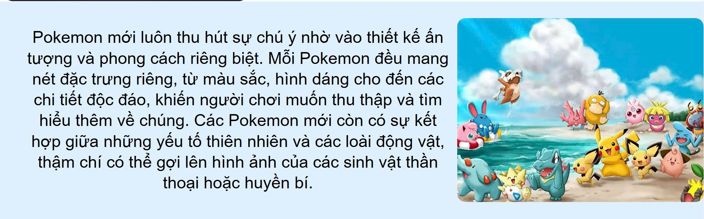
Về cấu trúc
Blog
Nơi giới thiệu tổng thể về trang web và các loại mô hình pokemon mới

Slide 21
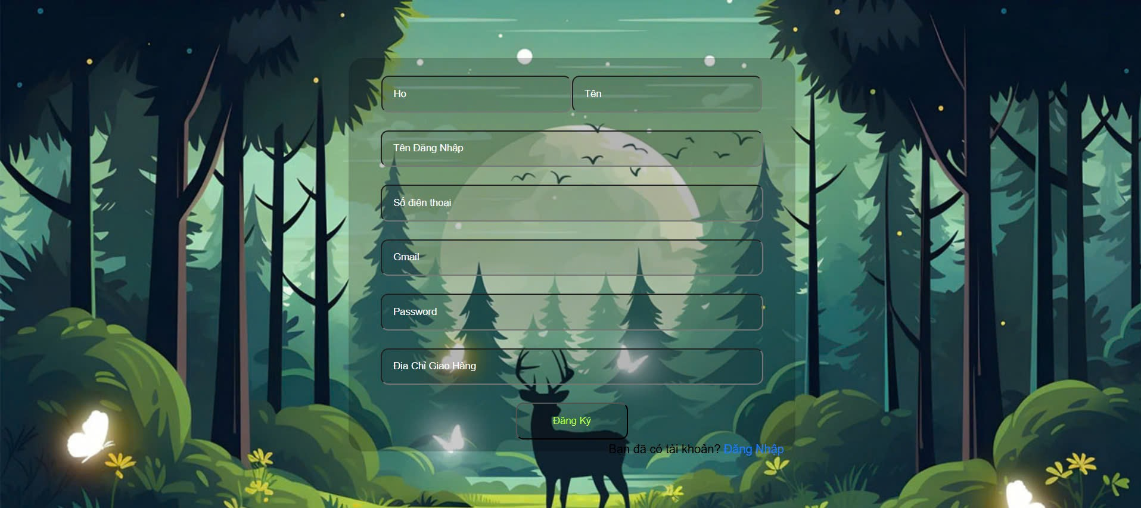
Về cấu trúc
Sign up
Nơi để bạn nhập thông tin để đăng ký trang web, dữ liệu người dùng đăng ký sẽ được lưu vào gg sheet để quản lý

Slide 22
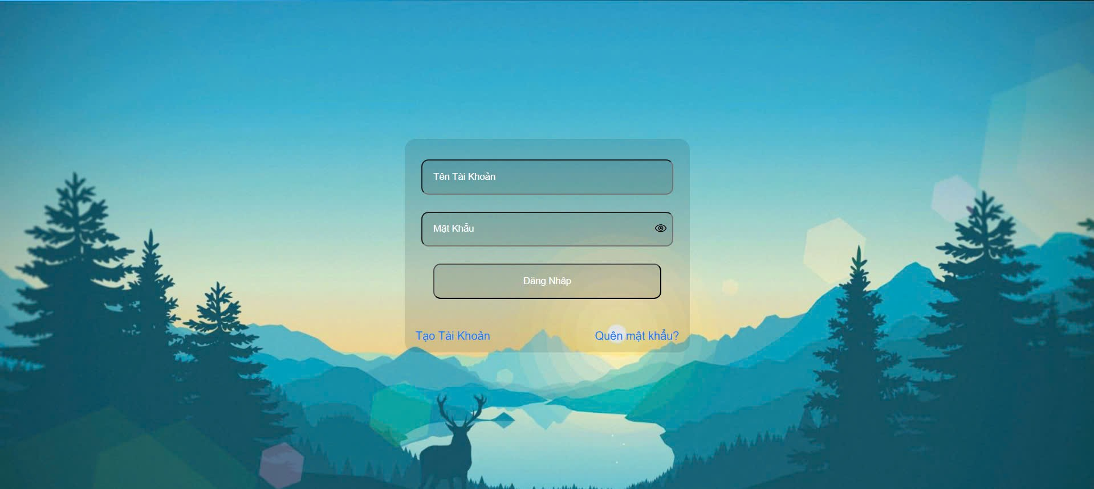
Về cấu trúc
Login
Nơi để bạn nhập thông tin để đăng nhập. Dữ liệu người dùng nhập vào sẽ được đối chiếu với dữ liệu trong gg sheet để đăng nhập

Slide 23
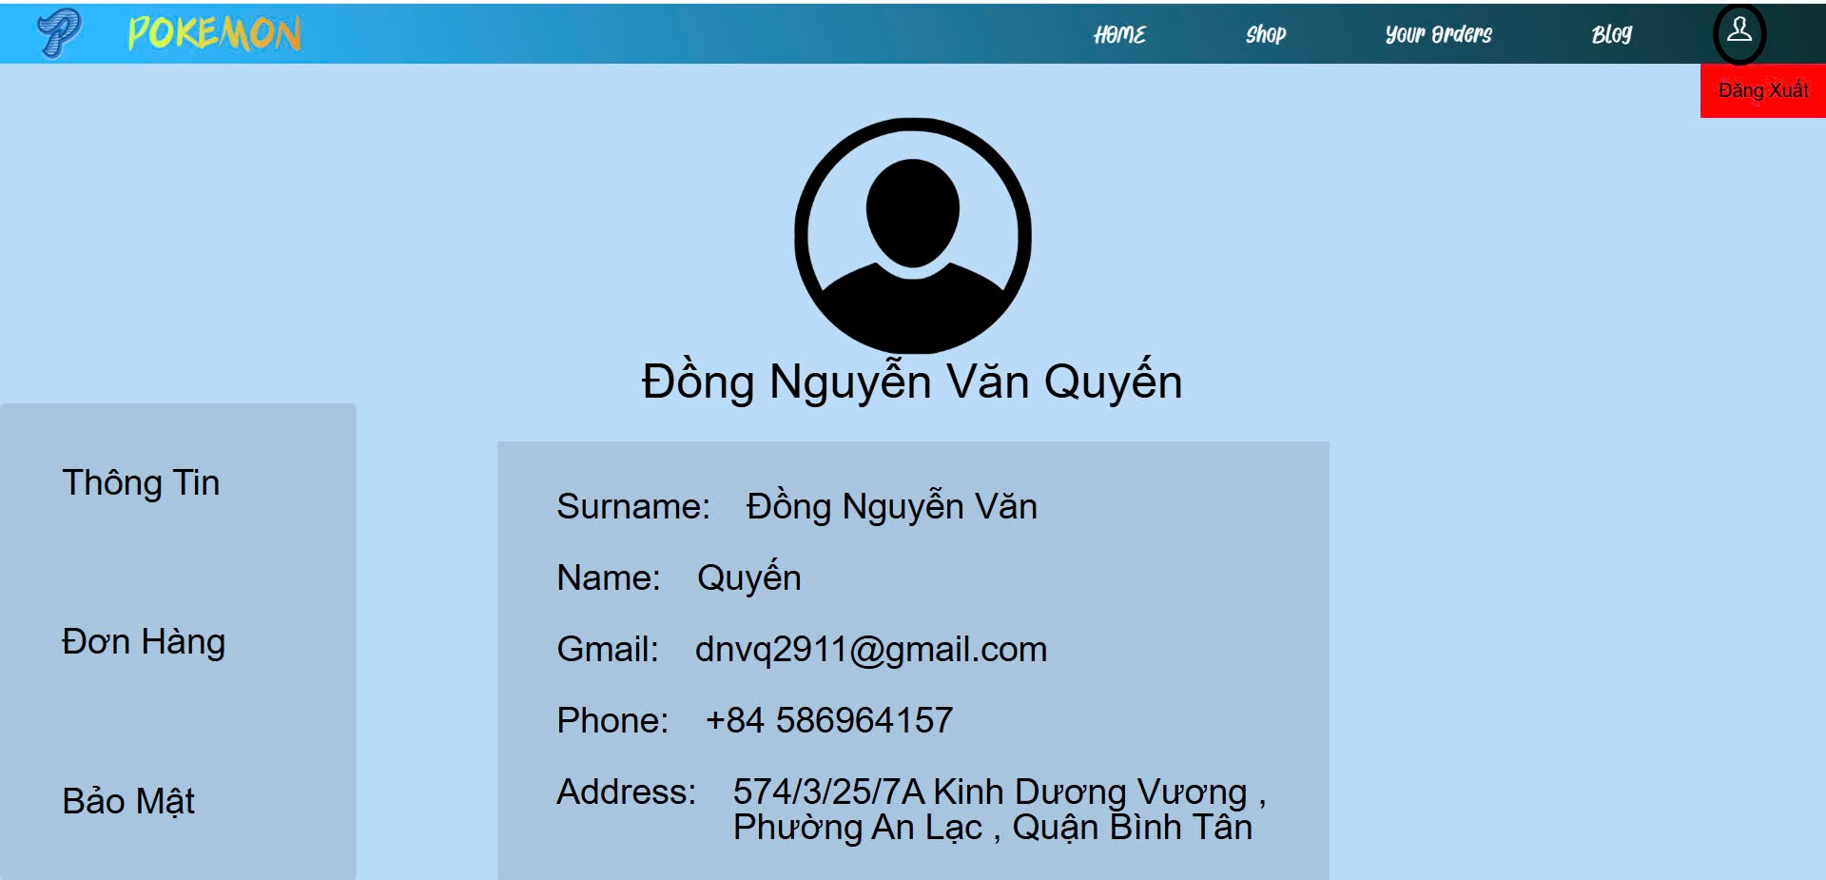
Về cấu trúc
Login
Sau khi bạn đăng nhập vào sẽ có trang thông tin được thêm vào thanh header, các thông tin của người dùng sẽ được thể hiện tại đây

Slide 24

THANKS!

